Slide 1
О - Ё

Slide 2
Прочитай
ЛО
МО
НО
РО
СО
ЛЁ
МЁ
НЁ
РЁ
СЁ

Slide 3
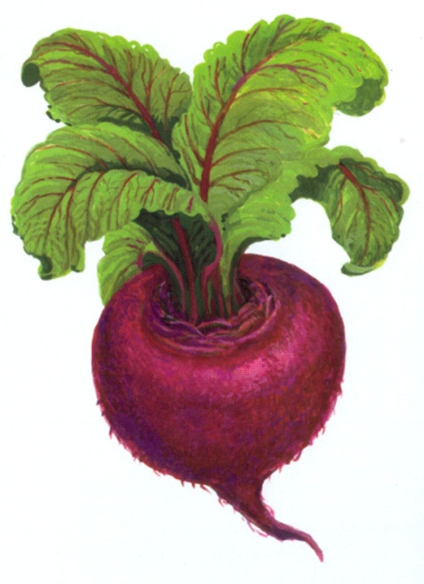
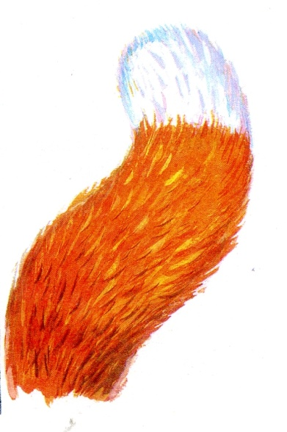
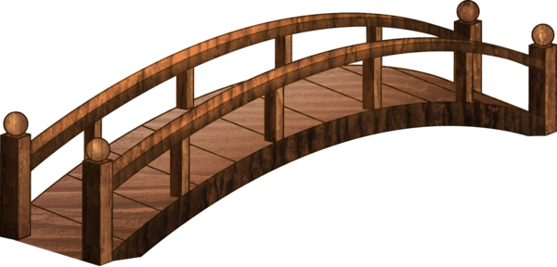

Slide 4
О
Ё
дом
хвост
мост
свёкла
верёвка
клён

Slide 5
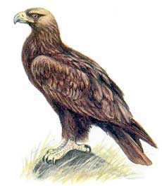
Загадки
Русская красавица стоит на поляне,
В зелёной кофточке, в белом сарафане.
В небе любит он кружиться
И в горах не новосёл.
Зоркий глаз имеет птица
С гордым именем …
С неба падает слезами, по земле бежит ручьями.

Slide 6
Спиши, вставляя О и Ё
Кр . т, сл . зы, бр . вна, ур . ки, хол . дный, зел . ный, т . плый, п . стрый, д . брый.

Slide 7
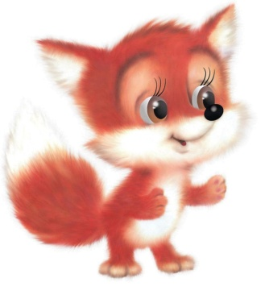
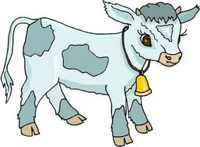
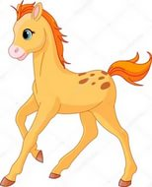
Запиши словосочетания
Маленький , рыжий ,
пушистый , пятнистый ,
быстрый .

